Slide 1
CONFIDENTIALITY AGREEMENT
Republic Act 10173 – Data Privacy Act of 2012

Slide 2
Ano ba ang Confidential Agreement?
Ang kasunduan sa pagiging kumpidensyal ay :
isang legal na kasunduan na nagbubuklod sa isa o higit pang mga partido sa hindi pagsisiwalat ng kumpidensyal o pagmamay-ari na impormasyon.
kadalasang ginagamit sa mga sitwasyon kung saan ang sensitibong impormasyon ng korporasyon o kaalaman sa pagmamay-ari ay hindi dapat gawin sa pangkalahatang publiko o sa mga kakumpitensya.

Slide 3
Bakit Mahalaga ang Confidentiaity Agreement?
Pagproteksyon sa mga Confidential and Impormasyon ng Kumpanya at Empleyado
Pagpapanatili ng Competitive Advantage
Pagpapaliwanag sa mga responsibilidad ng bawat Partido
Pagtatakda ng mga pamantayan para sa paghawak ng impormasyon
Pagprotekda sa mga kasunduan sa Customer o sa Supplier
Notes:
Pagpapanatili ng Competitive Advantage. Makakatulong ang mga kasunduan sa pagiging kumpidensyal na
matiyak na ang pagmamay-ari na impormasyon tulad ng intelektwal na ari-arian o mga lihim ng kalakalan ay
hindi makakarating sa mga kakumpitensya sa industriya, media, o publiko. Para sa kadahilanang ito, ang mga
kasunduan sa pagiging kumpidensyal ay karaniwan sa mabilis na pagbabago ng mga industriya, tulad ng
teknolohiya ng impormasyon.
Pagpapaliwanag sa mga responsibilidad ng bawat partido. Ang isang kasunduan sa pagiging kumpidensyal
ay lumilikha ng isang kumpidensyal na relasyon sa pagitan ng dalawang partido at dapat ipaliwanag kung ano ang
ibig sabihin nito. Halimbawa, ang isang kasunduan sa pagiging kumpidensyal ay makakatulong sa isang consultant
na linawin kung paano magagamit at dapat gamitin ang pagmamay-ari na impormasyon mula sa isang bagong kliyente.
Pagtatakda ng mga pamantayan para sa paghawak ng impormasyon. Karaniwan, ang mga partido ay sumasang-ayon
na tratuhin ang kumpidensyal na impormasyon ng isa't isa sa paraan ng pagtrato nila sa kanilang sarili. Gayunpaman, ang
kaayusan na ito ay gagana lamang kung ang tatanggap ay mayroon nang mga pamantayan para sa pagharap sa kumpidensyal
na impormasyon. Maaaring kabilang sa mga pamantayang ito ang paglilimita sa pag-access sa impormasyon o paggamit ng iba
pang mga paraan, tulad ng mga file na nagpoprotekta sa password, upang mapanatili ang lihim.

Slide 4
Anu-ano ang Confidential Information?
Mga impormasyon sa Pagpapatakbo ng Kumpanya
Employer’s documents, records, information & data (whether verbal, electronic, written)
Drawings, Models, Apparatus, equipment, sketches, designs
Schedules, Product Plans & Development, Marketing Plans
Technical Procedures, Manufacturing Processes, Analyses, Compilations, Studies, Software, Prototypes, Samples, Formulas, Methodologies, Formulations, Patent Applications, know-how, experimental results, specifications.
Notes:
Pagpapanatili ng Competitive Advantage. Makakatulong ang mga kasunduan sa pagiging kumpidensyal na
matiyak na ang pagmamay-ari na impormasyon tulad ng intelektwal na ari-arian o mga lihim ng kalakalan ay
hindi makakarating sa mga kakumpitensya sa industriya, media, o publiko. Para sa kadahilanang ito, ang mga
kasunduan sa pagiging kumpidensyal ay karaniwan sa mabilis na pagbabago ng mga industriya, tulad ng
teknolohiya ng impormasyon.
Pagpapaliwanag sa mga responsibilidad ng bawat partido. Ang isang kasunduan sa pagiging kumpidensyal
ay lumilikha ng isang kumpidensyal na relasyon sa pagitan ng dalawang partido at dapat ipaliwanag kung ano ang
ibig sabihin nito. Halimbawa, ang isang kasunduan sa pagiging kumpidensyal ay makakatulong sa isang consultant
na linawin kung paano magagamit at dapat gamitin ang pagmamay-ari na impormasyon mula sa isang bagong kliyente.
Pagtatakda ng mga pamantayan para sa paghawak ng impormasyon. Karaniwan, ang mga partido ay sumasang-ayon
na tratuhin ang kumpidensyal na impormasyon ng isa't isa sa paraan ng pagtrato nila sa kanilang sarili. Gayunpaman, ang
kaayusan na ito ay gagana lamang kung ang tatanggap ay mayroon nang mga pamantayan para sa pagharap sa kumpidensyal
na impormasyon. Maaaring kabilang sa mga pamantayang ito ang paglilimita sa pag-access sa impormasyon o paggamit ng iba
pang mga paraan, tulad ng mga file na nagpoprotekta sa password, upang mapanatili ang lihim.

Slide 5
Anu-ano ang Confidential Information?
May kinalaman sa Negosyo o transakyon ng Kumpanya sa kanyang mga Kapatid na Korporasyon (Affiliates), at/o sa ibang tao o korporasyon; at/o mga kliyente (Clients) o mga Customers na may kinalaman sa Negosyo ng Kumpanya
[Employer’s business information, related to Employer’s business, assets, operations, or contracts furnished by Employee and/or Employee’s affiliates, employees, officers, owners, agents, consultants or representatives, in the course of their work or employment, regardless of whether such Confidential Information has been expressly designated as Confidential or Proprietary ]
Notes:
Pagpapanatili ng Competitive Advantage. Makakatulong ang mga kasunduan sa pagiging kumpidensyal na
matiyak na ang pagmamay-ari na impormasyon tulad ng intelektwal na ari-arian o mga lihim ng kalakalan ay
hindi makakarating sa mga kakumpitensya sa industriya, media, o publiko. Para sa kadahilanang ito, ang mga
kasunduan sa pagiging kumpidensyal ay karaniwan sa mabilis na pagbabago ng mga industriya, tulad ng
teknolohiya ng impormasyon.
Pagpapaliwanag sa mga responsibilidad ng bawat partido. Ang isang kasunduan sa pagiging kumpidensyal
ay lumilikha ng isang kumpidensyal na relasyon sa pagitan ng dalawang partido at dapat ipaliwanag kung ano ang
ibig sabihin nito. Halimbawa, ang isang kasunduan sa pagiging kumpidensyal ay makakatulong sa isang consultant
na linawin kung paano magagamit at dapat gamitin ang pagmamay-ari na impormasyon mula sa isang bagong kliyente.
Pagtatakda ng mga pamantayan para sa paghawak ng impormasyon. Karaniwan, ang mga partido ay sumasang-ayon
na tratuhin ang kumpidensyal na impormasyon ng isa't isa sa paraan ng pagtrato nila sa kanilang sarili. Gayunpaman, ang
kaayusan na ito ay gagana lamang kung ang tatanggap ay mayroon nang mga pamantayan para sa pagharap sa kumpidensyal
na impormasyon. Maaaring kabilang sa mga pamantayang ito ang paglilimita sa pag-access sa impormasyon o paggamit ng iba
pang mga paraan, tulad ng mga file na nagpoprotekta sa password, upang mapanatili ang lihim.

Slide 6
Anu-ano ang Confidential Information?
Sa mga impormasyon at/o mga dokumento ng Kompanya tungkol sa lahat ng mga empleyado at/o mga bisita ng Kompanya
Any and all compilations, work products, and other data or material prepared by or in the possession or control of the Employee, which contains, include, refer to or otherwise reflect or are generated from any Confidential Information.
Notes:
Pagpapanatili ng Competitive Advantage. Makakatulong ang mga kasunduan sa pagiging kumpidensyal na
matiyak na ang pagmamay-ari na impormasyon tulad ng intelektwal na ari-arian o mga lihim ng kalakalan ay
hindi makakarating sa mga kakumpitensya sa industriya, media, o publiko. Para sa kadahilanang ito, ang mga
kasunduan sa pagiging kumpidensyal ay karaniwan sa mabilis na pagbabago ng mga industriya, tulad ng
teknolohiya ng impormasyon.
Pagpapaliwanag sa mga responsibilidad ng bawat partido. Ang isang kasunduan sa pagiging kumpidensyal
ay lumilikha ng isang kumpidensyal na relasyon sa pagitan ng dalawang partido at dapat ipaliwanag kung ano ang
ibig sabihin nito. Halimbawa, ang isang kasunduan sa pagiging kumpidensyal ay makakatulong sa isang consultant
na linawin kung paano magagamit at dapat gamitin ang pagmamay-ari na impormasyon mula sa isang bagong kliyente.
Pagtatakda ng mga pamantayan para sa paghawak ng impormasyon. Karaniwan, ang mga partido ay sumasang-ayon
na tratuhin ang kumpidensyal na impormasyon ng isa't isa sa paraan ng pagtrato nila sa kanilang sarili. Gayunpaman, ang
kaayusan na ito ay gagana lamang kung ang tatanggap ay mayroon nang mga pamantayan para sa pagharap sa kumpidensyal
na impormasyon. Maaaring kabilang sa mga pamantayang ito ang paglilimita sa pag-access sa impormasyon o paggamit ng iba
pang mga paraan, tulad ng mga file na nagpoprotekta sa password, upang mapanatili ang lihim.

Slide 7
Anu-ano ang Confidential Information?
Any Employee’s Information (personal identification details, job application details, hiring information, new-hire paperwork, performance information, compensation and benefits details, payroll information, termination, attendance details, personnel files, background check and Equal Employment Opportunity and disability identification details);
Health & Medical Information (Disability details, Patient Medical details, Workers’ Compensation details);
Investigation Records; Reporting Data; et. al.
Sa mga impormasyon at/o mga dokumento ng Kompanya tungkol sa lahat ng mga empleyado at/o mga bisita ng Kompanya
Notes:
Pagpapanatili ng Competitive Advantage. Makakatulong ang mga kasunduan sa pagiging kumpidensyal na
matiyak na ang pagmamay-ari na impormasyon tulad ng intelektwal na ari-arian o mga lihim ng kalakalan ay
hindi makakarating sa mga kakumpitensya sa industriya, media, o publiko. Para sa kadahilanang ito, ang mga
kasunduan sa pagiging kumpidensyal ay karaniwan sa mabilis na pagbabago ng mga industriya, tulad ng
teknolohiya ng impormasyon.
Pagpapaliwanag sa mga responsibilidad ng bawat partido. Ang isang kasunduan sa pagiging kumpidensyal
ay lumilikha ng isang kumpidensyal na relasyon sa pagitan ng dalawang partido at dapat ipaliwanag kung ano ang
ibig sabihin nito. Halimbawa, ang isang kasunduan sa pagiging kumpidensyal ay makakatulong sa isang consultant
na linawin kung paano magagamit at dapat gamitin ang pagmamay-ari na impormasyon mula sa isang bagong kliyente.
Pagtatakda ng mga pamantayan para sa paghawak ng impormasyon. Karaniwan, ang mga partido ay sumasang-ayon
na tratuhin ang kumpidensyal na impormasyon ng isa't isa sa paraan ng pagtrato nila sa kanilang sarili. Gayunpaman, ang
kaayusan na ito ay gagana lamang kung ang tatanggap ay mayroon nang mga pamantayan para sa pagharap sa kumpidensyal
na impormasyon. Maaaring kabilang sa mga pamantayang ito ang paglilimita sa pag-access sa impormasyon o paggamit ng iba
pang mga paraan, tulad ng mga file na nagpoprotekta sa password, upang mapanatili ang lihim.

Slide 8
Anu-ano ang Confidential Information?
Sa mga impormasyon at/o mga dokumento ng Kompanya tungkol sa lahat ng mga empleyado at/o mga bisita ng Kompanya
Any financial institution records, tax records, sales revenues, forecasts, accounting records, investment holdings, wages or income information, or any other financial information that, if disclosed, could affect the employer in any way.
Notes:
Pagpapanatili ng Competitive Advantage. Makakatulong ang mga kasunduan sa pagiging kumpidensyal na
matiyak na ang pagmamay-ari na impormasyon tulad ng intelektwal na ari-arian o mga lihim ng kalakalan ay
hindi makakarating sa mga kakumpitensya sa industriya, media, o publiko. Para sa kadahilanang ito, ang mga
kasunduan sa pagiging kumpidensyal ay karaniwan sa mabilis na pagbabago ng mga industriya, tulad ng
teknolohiya ng impormasyon.
Pagpapaliwanag sa mga responsibilidad ng bawat partido. Ang isang kasunduan sa pagiging kumpidensyal
ay lumilikha ng isang kumpidensyal na relasyon sa pagitan ng dalawang partido at dapat ipaliwanag kung ano ang
ibig sabihin nito. Halimbawa, ang isang kasunduan sa pagiging kumpidensyal ay makakatulong sa isang consultant
na linawin kung paano magagamit at dapat gamitin ang pagmamay-ari na impormasyon mula sa isang bagong kliyente.
Pagtatakda ng mga pamantayan para sa paghawak ng impormasyon. Karaniwan, ang mga partido ay sumasang-ayon
na tratuhin ang kumpidensyal na impormasyon ng isa't isa sa paraan ng pagtrato nila sa kanilang sarili. Gayunpaman, ang
kaayusan na ito ay gagana lamang kung ang tatanggap ay mayroon nang mga pamantayan para sa pagharap sa kumpidensyal
na impormasyon. Maaaring kabilang sa mga pamantayang ito ang paglilimita sa pag-access sa impormasyon o paggamit ng iba
pang mga paraan, tulad ng mga file na nagpoprotekta sa password, upang mapanatili ang lihim.

Slide 9
Anu-ano ang Confidential Information?
Sa mga impormasyon at/o mga dokumento ng Kompanya tungkol sa lahat ng mga empleyado at/o mga bisita ng Kompanya
Any related information that may be disclosed in connection with
financial information, including but not limited to identification and account numbers, PINs, passwords,
the identity or financial status of investors or partners, or other information conveyed in writing or in discussion that is indicated to be confidential.
Notes:
Pagpapanatili ng Competitive Advantage. Makakatulong ang mga kasunduan sa pagiging kumpidensyal na
matiyak na ang pagmamay-ari na impormasyon tulad ng intelektwal na ari-arian o mga lihim ng kalakalan ay
hindi makakarating sa mga kakumpitensya sa industriya, media, o publiko. Para sa kadahilanang ito, ang mga
kasunduan sa pagiging kumpidensyal ay karaniwan sa mabilis na pagbabago ng mga industriya, tulad ng
teknolohiya ng impormasyon.
Pagpapaliwanag sa mga responsibilidad ng bawat partido. Ang isang kasunduan sa pagiging kumpidensyal
ay lumilikha ng isang kumpidensyal na relasyon sa pagitan ng dalawang partido at dapat ipaliwanag kung ano ang
ibig sabihin nito. Halimbawa, ang isang kasunduan sa pagiging kumpidensyal ay makakatulong sa isang consultant
na linawin kung paano magagamit at dapat gamitin ang pagmamay-ari na impormasyon mula sa isang bagong kliyente.
Pagtatakda ng mga pamantayan para sa paghawak ng impormasyon. Karaniwan, ang mga partido ay sumasang-ayon
na tratuhin ang kumpidensyal na impormasyon ng isa't isa sa paraan ng pagtrato nila sa kanilang sarili. Gayunpaman, ang
kaayusan na ito ay gagana lamang kung ang tatanggap ay mayroon nang mga pamantayan para sa pagharap sa kumpidensyal
na impormasyon. Maaaring kabilang sa mga pamantayang ito ang paglilimita sa pag-access sa impormasyon o paggamit ng iba
pang mga paraan, tulad ng mga file na nagpoprotekta sa password, upang mapanatili ang lihim.

Slide 10
Anu-ano ang Confidential Information?
Sa mga impormasyon at/o mga dokumento ng Kompanya tungkol sa lahat ng mga empleyado at/o mga bisita ng Kompanya
Any network access details like password, VPN, server and cloud data, separated employee’s email credentials.
Notes:
Pagpapanatili ng Competitive Advantage. Makakatulong ang mga kasunduan sa pagiging kumpidensyal na
matiyak na ang pagmamay-ari na impormasyon tulad ng intelektwal na ari-arian o mga lihim ng kalakalan ay
hindi makakarating sa mga kakumpitensya sa industriya, media, o publiko. Para sa kadahilanang ito, ang mga
kasunduan sa pagiging kumpidensyal ay karaniwan sa mabilis na pagbabago ng mga industriya, tulad ng
teknolohiya ng impormasyon.
Pagpapaliwanag sa mga responsibilidad ng bawat partido. Ang isang kasunduan sa pagiging kumpidensyal
ay lumilikha ng isang kumpidensyal na relasyon sa pagitan ng dalawang partido at dapat ipaliwanag kung ano ang
ibig sabihin nito. Halimbawa, ang isang kasunduan sa pagiging kumpidensyal ay makakatulong sa isang consultant
na linawin kung paano magagamit at dapat gamitin ang pagmamay-ari na impormasyon mula sa isang bagong kliyente.
Pagtatakda ng mga pamantayan para sa paghawak ng impormasyon. Karaniwan, ang mga partido ay sumasang-ayon
na tratuhin ang kumpidensyal na impormasyon ng isa't isa sa paraan ng pagtrato nila sa kanilang sarili. Gayunpaman, ang
kaayusan na ito ay gagana lamang kung ang tatanggap ay mayroon nang mga pamantayan para sa pagharap sa kumpidensyal
na impormasyon. Maaaring kabilang sa mga pamantayang ito ang paglilimita sa pag-access sa impormasyon o paggamit ng iba
pang mga paraan, tulad ng mga file na nagpoprotekta sa password, upang mapanatili ang lihim.

Slide 11
Personal & Sensitive Information
Personal Information
Sensitive Information
it refers to any information to
a particular individual; or
a person who could be easily identified.
it refers to any data on a
person’s
Race,
Ethnic Origin,
Political Opinion,
Religious/Similar beliefs,
Health, Sexual Life,
Offenses and Court
Proceedings

Slide 12
Pagsusulit
Personal Information
Sensitive Information
Address
Phone Number
Age
Salary
Weight
Diabetic

Slide 13
Kailan nagsisimula ang Confidentiality Agreement?
Simula sa
unang araw ng pagkakatanggap sa trabaho
hanggang
tatlong taon (3 years) pagkatapos ng
panunugkulang bilang empleyado ng
Kumpanya.
Notes:
Pagpapanatili ng Competitive Advantage. Makakatulong ang mga kasunduan sa pagiging kumpidensyal na
matiyak na ang pagmamay-ari na impormasyon tulad ng intelektwal na ari-arian o mga lihim ng kalakalan ay
hindi makakarating sa mga kakumpitensya sa industriya, media, o publiko. Para sa kadahilanang ito, ang mga
kasunduan sa pagiging kumpidensyal ay karaniwan sa mabilis na pagbabago ng mga industriya, tulad ng
teknolohiya ng impormasyon.
Pagpapaliwanag sa mga responsibilidad ng bawat partido. Ang isang kasunduan sa pagiging kumpidensyal
ay lumilikha ng isang kumpidensyal na relasyon sa pagitan ng dalawang partido at dapat ipaliwanag kung ano ang
ibig sabihin nito. Halimbawa, ang isang kasunduan sa pagiging kumpidensyal ay makakatulong sa isang consultant
na linawin kung paano magagamit at dapat gamitin ang pagmamay-ari na impormasyon mula sa isang bagong kliyente.
Pagtatakda ng mga pamantayan para sa paghawak ng impormasyon. Karaniwan, ang mga partido ay sumasang-ayon
na tratuhin ang kumpidensyal na impormasyon ng isa't isa sa paraan ng pagtrato nila sa kanilang sarili. Gayunpaman, ang
kaayusan na ito ay gagana lamang kung ang tatanggap ay mayroon nang mga pamantayan para sa pagharap sa kumpidensyal
na impormasyon. Maaaring kabilang sa mga pamantayang ito ang paglilimita sa pag-access sa impormasyon o paggamit ng iba
pang mga paraan, tulad ng mga file na nagpoprotekta sa password, upang mapanatili ang lihim.

Slide 14
Sino-sino ang covered ng Confidentiality Agreement?
Ang lahat ng empleyado, agency providers, sub-con na mayroong access sa mga Confidential Information.
Notes:
Pagpapanatili ng Competitive Advantage. Makakatulong ang mga kasunduan sa pagiging kumpidensyal na
matiyak na ang pagmamay-ari na impormasyon tulad ng intelektwal na ari-arian o mga lihim ng kalakalan ay
hindi makakarating sa mga kakumpitensya sa industriya, media, o publiko. Para sa kadahilanang ito, ang mga
kasunduan sa pagiging kumpidensyal ay karaniwan sa mabilis na pagbabago ng mga industriya, tulad ng
teknolohiya ng impormasyon.
Pagpapaliwanag sa mga responsibilidad ng bawat partido. Ang isang kasunduan sa pagiging kumpidensyal
ay lumilikha ng isang kumpidensyal na relasyon sa pagitan ng dalawang partido at dapat ipaliwanag kung ano ang
ibig sabihin nito. Halimbawa, ang isang kasunduan sa pagiging kumpidensyal ay makakatulong sa isang consultant
na linawin kung paano magagamit at dapat gamitin ang pagmamay-ari na impormasyon mula sa isang bagong kliyente.
Pagtatakda ng mga pamantayan para sa paghawak ng impormasyon. Karaniwan, ang mga partido ay sumasang-ayon
na tratuhin ang kumpidensyal na impormasyon ng isa't isa sa paraan ng pagtrato nila sa kanilang sarili. Gayunpaman, ang
kaayusan na ito ay gagana lamang kung ang tatanggap ay mayroon nang mga pamantayan para sa pagharap sa kumpidensyal
na impormasyon. Maaaring kabilang sa mga pamantayang ito ang paglilimita sa pag-access sa impormasyon o paggamit ng iba
pang mga paraan, tulad ng mga file na nagpoprotekta sa password, upang mapanatili ang lihim.

Slide 15



Kailan maaring i-disclose ang Confidential Information?
Kailangan sa umiiral ng batas ng PIlipinas
Pinauutos ng mga korte sa Pilipinas
Kung may paunang nakasulat na pahintulot (prior written consent) ang Kumpanya
Notes:
Pagpapanatili ng Competitive Advantage. Makakatulong ang mga kasunduan sa pagiging kumpidensyal na
matiyak na ang pagmamay-ari na impormasyon tulad ng intelektwal na ari-arian o mga lihim ng kalakalan ay
hindi makakarating sa mga kakumpitensya sa industriya, media, o publiko. Para sa kadahilanang ito, ang mga
kasunduan sa pagiging kumpidensyal ay karaniwan sa mabilis na pagbabago ng mga industriya, tulad ng
teknolohiya ng impormasyon.
Pagpapaliwanag sa mga responsibilidad ng bawat partido. Ang isang kasunduan sa pagiging kumpidensyal
ay lumilikha ng isang kumpidensyal na relasyon sa pagitan ng dalawang partido at dapat ipaliwanag kung ano ang
ibig sabihin nito. Halimbawa, ang isang kasunduan sa pagiging kumpidensyal ay makakatulong sa isang consultant
na linawin kung paano magagamit at dapat gamitin ang pagmamay-ari na impormasyon mula sa isang bagong kliyente.
Pagtatakda ng mga pamantayan para sa paghawak ng impormasyon. Karaniwan, ang mga partido ay sumasang-ayon
na tratuhin ang kumpidensyal na impormasyon ng isa't isa sa paraan ng pagtrato nila sa kanilang sarili. Gayunpaman, ang
kaayusan na ito ay gagana lamang kung ang tatanggap ay mayroon nang mga pamantayan para sa pagharap sa kumpidensyal
na impormasyon. Maaaring kabilang sa mga pamantayang ito ang paglilimita sa pag-access sa impormasyon o paggamit ng iba
pang mga paraan, tulad ng mga file na nagpoprotekta sa password, upang mapanatili ang lihim.

Slide 16


Ano ang pwedeng managyari kung lumabag ako sa Confidentiality Agreement?
Mananagot sa anumang uri ng perwisyo na dulot ng pagbubunyag niya ng anumang bawal na impormasyon o dokumento ng Kumpanya sa Kasunduan.
Notes:
Pagpapanatili ng Competitive Advantage. Makakatulong ang mga kasunduan sa pagiging kumpidensyal na
matiyak na ang pagmamay-ari na impormasyon tulad ng intelektwal na ari-arian o mga lihim ng kalakalan ay
hindi makakarating sa mga kakumpitensya sa industriya, media, o publiko. Para sa kadahilanang ito, ang mga
kasunduan sa pagiging kumpidensyal ay karaniwan sa mabilis na pagbabago ng mga industriya, tulad ng
teknolohiya ng impormasyon.
Pagpapaliwanag sa mga responsibilidad ng bawat partido. Ang isang kasunduan sa pagiging kumpidensyal
ay lumilikha ng isang kumpidensyal na relasyon sa pagitan ng dalawang partido at dapat ipaliwanag kung ano ang
ibig sabihin nito. Halimbawa, ang isang kasunduan sa pagiging kumpidensyal ay makakatulong sa isang consultant
na linawin kung paano magagamit at dapat gamitin ang pagmamay-ari na impormasyon mula sa isang bagong kliyente.
Pagtatakda ng mga pamantayan para sa paghawak ng impormasyon. Karaniwan, ang mga partido ay sumasang-ayon
na tratuhin ang kumpidensyal na impormasyon ng isa't isa sa paraan ng pagtrato nila sa kanilang sarili. Gayunpaman, ang
kaayusan na ito ay gagana lamang kung ang tatanggap ay mayroon nang mga pamantayan para sa pagharap sa kumpidensyal
na impormasyon. Maaaring kabilang sa mga pamantayang ito ang paglilimita sa pag-access sa impormasyon o paggamit ng iba
pang mga paraan, tulad ng mga file na nagpoprotekta sa password, upang mapanatili ang lihim.

Slide 17

Ano ang maari mangyari kung lumabag sa Confidentiality Agreement?
Ang Kumpanya ay palaging may karapatan na habulin siya sa mga tamang pamamaraan na tinatakda ng batas ng Pilipinas.
Notes:
Pagpapanatili ng Competitive Advantage. Makakatulong ang mga kasunduan sa pagiging kumpidensyal na
matiyak na ang pagmamay-ari na impormasyon tulad ng intelektwal na ari-arian o mga lihim ng kalakalan ay
hindi makakarating sa mga kakumpitensya sa industriya, media, o publiko. Para sa kadahilanang ito, ang mga
kasunduan sa pagiging kumpidensyal ay karaniwan sa mabilis na pagbabago ng mga industriya, tulad ng
teknolohiya ng impormasyon.
Pagpapaliwanag sa mga responsibilidad ng bawat partido. Ang isang kasunduan sa pagiging kumpidensyal
ay lumilikha ng isang kumpidensyal na relasyon sa pagitan ng dalawang partido at dapat ipaliwanag kung ano ang
ibig sabihin nito. Halimbawa, ang isang kasunduan sa pagiging kumpidensyal ay makakatulong sa isang consultant
na linawin kung paano magagamit at dapat gamitin ang pagmamay-ari na impormasyon mula sa isang bagong kliyente.
Pagtatakda ng mga pamantayan para sa paghawak ng impormasyon. Karaniwan, ang mga partido ay sumasang-ayon
na tratuhin ang kumpidensyal na impormasyon ng isa't isa sa paraan ng pagtrato nila sa kanilang sarili. Gayunpaman, ang
kaayusan na ito ay gagana lamang kung ang tatanggap ay mayroon nang mga pamantayan para sa pagharap sa kumpidensyal
na impormasyon. Maaaring kabilang sa mga pamantayang ito ang paglilimita sa pag-access sa impormasyon o paggamit ng iba
pang mga paraan, tulad ng mga file na nagpoprotekta sa password, upang mapanatili ang lihim.

Slide 18
Ano ang maari mangyari kung lumabag sa Confidentiality Agreement?
Ang Kompanya ay palaging may karapatan na magsampa ng kaso o mga laban sa Empleyado para matigil ang pagbubunyag o paglaganap ng ng anumang bawal na impormasyon o dokumento ng Kompanya sa Kasunduan.
Notes:
Pagpapanatili ng Competitive Advantage. Makakatulong ang mga kasunduan sa pagiging kumpidensyal na
matiyak na ang pagmamay-ari na impormasyon tulad ng intelektwal na ari-arian o mga lihim ng kalakalan ay
hindi makakarating sa mga kakumpitensya sa industriya, media, o publiko. Para sa kadahilanang ito, ang mga
kasunduan sa pagiging kumpidensyal ay karaniwan sa mabilis na pagbabago ng mga industriya, tulad ng
teknolohiya ng impormasyon.
Pagpapaliwanag sa mga responsibilidad ng bawat partido. Ang isang kasunduan sa pagiging kumpidensyal
ay lumilikha ng isang kumpidensyal na relasyon sa pagitan ng dalawang partido at dapat ipaliwanag kung ano ang
ibig sabihin nito. Halimbawa, ang isang kasunduan sa pagiging kumpidensyal ay makakatulong sa isang consultant
na linawin kung paano magagamit at dapat gamitin ang pagmamay-ari na impormasyon mula sa isang bagong kliyente.
Pagtatakda ng mga pamantayan para sa paghawak ng impormasyon. Karaniwan, ang mga partido ay sumasang-ayon
na tratuhin ang kumpidensyal na impormasyon ng isa't isa sa paraan ng pagtrato nila sa kanilang sarili. Gayunpaman, ang
kaayusan na ito ay gagana lamang kung ang tatanggap ay mayroon nang mga pamantayan para sa pagharap sa kumpidensyal
na impormasyon. Maaaring kabilang sa mga pamantayang ito ang paglilimita sa pag-access sa impormasyon o paggamit ng iba
pang mga paraan, tulad ng mga file na nagpoprotekta sa password, upang mapanatili ang lihim.

Slide 19
Penalties (some)
Unauthorized Processing of Personal Information and Sensitive Personal Information
Accessing Personal Information and Sensitive Personal Information Due to Negligence
Penalty: Imprisonment (1-3 years) a fine of not less than Five hundred thousand pesos (Php500,000.00) but not more than Two million pesos (Php2,000,000.00)
Improper Disposal of Personal Information and Sensitive Personal Information.
Penalty: imprisonment (6 months - 2 years) a fine of not less than One hundred thousand pesos (Php100,000.00) but not more than Five hundred thousand pesos (Php500,000.00)
Source: Republic Act 10173 – Data Privacy Act of 2012 » National Privacy Commission

Slide 20
Kung may concern sa Confidentiality Information gaya ng leakage o breach, ipagbigay alam kaagad.
Tumawag sa LOCAL 114
Mag email sa marlon@sohbi.com.ph
Maraming Salamat po.
Notes:
Pagpapanatili ng Competitive Advantage. Makakatulong ang mga kasunduan sa pagiging kumpidensyal na
matiyak na ang pagmamay-ari na impormasyon tulad ng intelektwal na ari-arian o mga lihim ng kalakalan ay
hindi makakarating sa mga kakumpitensya sa industriya, media, o publiko. Para sa kadahilanang ito, ang mga
kasunduan sa pagiging kumpidensyal ay karaniwan sa mabilis na pagbabago ng mga industriya, tulad ng
teknolohiya ng impormasyon.
Pagpapaliwanag sa mga responsibilidad ng bawat partido. Ang isang kasunduan sa pagiging kumpidensyal
ay lumilikha ng isang kumpidensyal na relasyon sa pagitan ng dalawang partido at dapat ipaliwanag kung ano ang
ibig sabihin nito. Halimbawa, ang isang kasunduan sa pagiging kumpidensyal ay makakatulong sa isang consultant
na linawin kung paano magagamit at dapat gamitin ang pagmamay-ari na impormasyon mula sa isang bagong kliyente.
Pagtatakda ng mga pamantayan para sa paghawak ng impormasyon. Karaniwan, ang mga partido ay sumasang-ayon
na tratuhin ang kumpidensyal na impormasyon ng isa't isa sa paraan ng pagtrato nila sa kanilang sarili. Gayunpaman, ang
kaayusan na ito ay gagana lamang kung ang tatanggap ay mayroon nang mga pamantayan para sa pagharap sa kumpidensyal
na impormasyon. Maaaring kabilang sa mga pamantayang ito ang paglilimita sa pag-access sa impormasyon o paggamit ng iba
pang mga paraan, tulad ng mga file na nagpoprotekta sa password, upang mapanatili ang lihim.

Slide 21
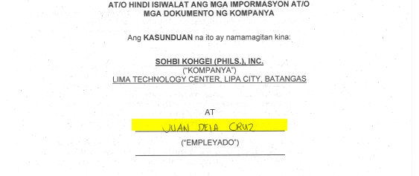
PANUNTUNAN SA PAGSASAGOT NG KASUNDUAN NA PANATILIHIN CONFIDENTIAL ANG MGA IMPORMASYON AT DOKUMENTO NG KOMPANYA
Lagyan ng buong pangalan ang may patlang sa itaas ng (‘’ empleyado”) sa unang pahina.
Notes:
Pagpapanatili ng Competitive Advantage. Makakatulong ang mga kasunduan sa pagiging kumpidensyal na
matiyak na ang pagmamay-ari na impormasyon tulad ng intelektwal na ari-arian o mga lihim ng kalakalan ay
hindi makakarating sa mga kakumpitensya sa industriya, media, o publiko. Para sa kadahilanang ito, ang mga
kasunduan sa pagiging kumpidensyal ay karaniwan sa mabilis na pagbabago ng mga industriya, tulad ng
teknolohiya ng impormasyon.
Pagpapaliwanag sa mga responsibilidad ng bawat partido. Ang isang kasunduan sa pagiging kumpidensyal
ay lumilikha ng isang kumpidensyal na relasyon sa pagitan ng dalawang partido at dapat ipaliwanag kung ano ang
ibig sabihin nito. Halimbawa, ang isang kasunduan sa pagiging kumpidensyal ay makakatulong sa isang consultant
na linawin kung paano magagamit at dapat gamitin ang pagmamay-ari na impormasyon mula sa isang bagong kliyente.
Pagtatakda ng mga pamantayan para sa paghawak ng impormasyon. Karaniwan, ang mga partido ay sumasang-ayon
na tratuhin ang kumpidensyal na impormasyon ng isa't isa sa paraan ng pagtrato nila sa kanilang sarili. Gayunpaman, ang
kaayusan na ito ay gagana lamang kung ang tatanggap ay mayroon nang mga pamantayan para sa pagharap sa kumpidensyal
na impormasyon. Maaaring kabilang sa mga pamantayang ito ang paglilimita sa pag-access sa impormasyon o paggamit ng iba
pang mga paraan, tulad ng mga file na nagpoprotekta sa password, upang mapanatili ang lihim.

Slide 22
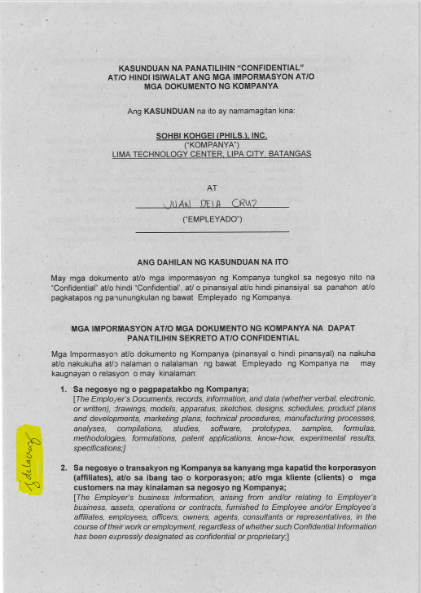
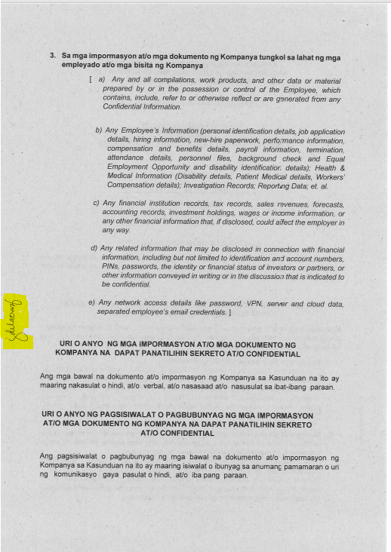
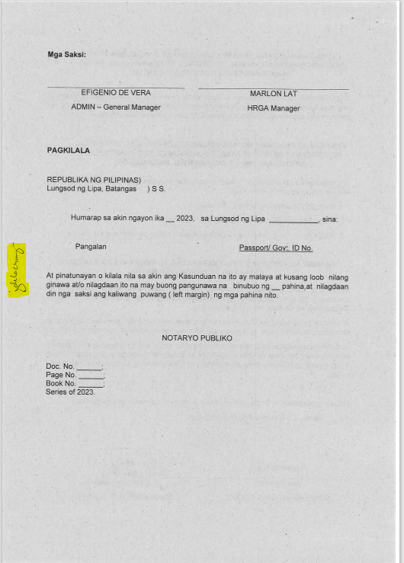
PANUNTUNAN SA PAGSASAGOT NG KASUNDUAN NA PANATILIHIN CONFIDENTIAL ANG MGA IMPORMASYON AT DOKUMENTO NG KOMPANYA
2. Lagyan ng pirma sa gilid ng bawat pahina (Pahina 1, 2 and 4).
Page 1
Page 2
Page 4
Notes:
Pagpapanatili ng Competitive Advantage. Makakatulong ang mga kasunduan sa pagiging kumpidensyal na
matiyak na ang pagmamay-ari na impormasyon tulad ng intelektwal na ari-arian o mga lihim ng kalakalan ay
hindi makakarating sa mga kakumpitensya sa industriya, media, o publiko. Para sa kadahilanang ito, ang mga
kasunduan sa pagiging kumpidensyal ay karaniwan sa mabilis na pagbabago ng mga industriya, tulad ng
teknolohiya ng impormasyon.
Pagpapaliwanag sa mga responsibilidad ng bawat partido. Ang isang kasunduan sa pagiging kumpidensyal
ay lumilikha ng isang kumpidensyal na relasyon sa pagitan ng dalawang partido at dapat ipaliwanag kung ano ang
ibig sabihin nito. Halimbawa, ang isang kasunduan sa pagiging kumpidensyal ay makakatulong sa isang consultant
na linawin kung paano magagamit at dapat gamitin ang pagmamay-ari na impormasyon mula sa isang bagong kliyente.
Pagtatakda ng mga pamantayan para sa paghawak ng impormasyon. Karaniwan, ang mga partido ay sumasang-ayon
na tratuhin ang kumpidensyal na impormasyon ng isa't isa sa paraan ng pagtrato nila sa kanilang sarili. Gayunpaman, ang
kaayusan na ito ay gagana lamang kung ang tatanggap ay mayroon nang mga pamantayan para sa pagharap sa kumpidensyal
na impormasyon. Maaaring kabilang sa mga pamantayang ito ang paglilimita sa pag-access sa impormasyon o paggamit ng iba
pang mga paraan, tulad ng mga file na nagpoprotekta sa password, upang mapanatili ang lihim.

Slide 23
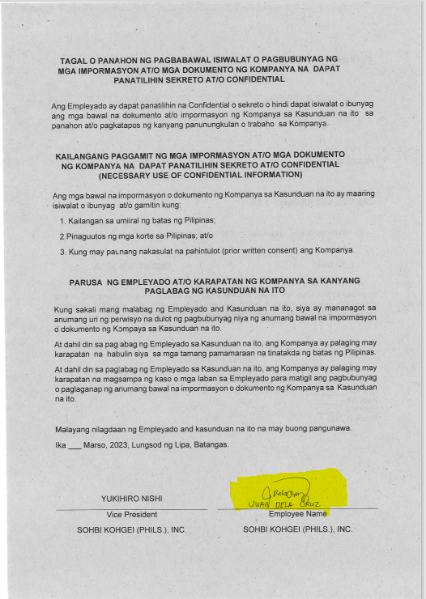
PANUNTUNAN SA PAGSASAGOT NG KASUNDUAN NA PANATILIHIN CONFIDENTIAL ANG MGA IMPORMASYON AT DOKUMENTO NG KOMPANYA
3. Sa Pahina ikatlo, lagdaan sa ibabaw ng nakalimbag na pangalan (signature over printed name. ) ang babang kanang bahagi
Notes:
Pagpapanatili ng Competitive Advantage. Makakatulong ang mga kasunduan sa pagiging kumpidensyal na
matiyak na ang pagmamay-ari na impormasyon tulad ng intelektwal na ari-arian o mga lihim ng kalakalan ay
hindi makakarating sa mga kakumpitensya sa industriya, media, o publiko. Para sa kadahilanang ito, ang mga
kasunduan sa pagiging kumpidensyal ay karaniwan sa mabilis na pagbabago ng mga industriya, tulad ng
teknolohiya ng impormasyon.
Pagpapaliwanag sa mga responsibilidad ng bawat partido. Ang isang kasunduan sa pagiging kumpidensyal
ay lumilikha ng isang kumpidensyal na relasyon sa pagitan ng dalawang partido at dapat ipaliwanag kung ano ang
ibig sabihin nito. Halimbawa, ang isang kasunduan sa pagiging kumpidensyal ay makakatulong sa isang consultant
na linawin kung paano magagamit at dapat gamitin ang pagmamay-ari na impormasyon mula sa isang bagong kliyente.
Pagtatakda ng mga pamantayan para sa paghawak ng impormasyon. Karaniwan, ang mga partido ay sumasang-ayon
na tratuhin ang kumpidensyal na impormasyon ng isa't isa sa paraan ng pagtrato nila sa kanilang sarili. Gayunpaman, ang
kaayusan na ito ay gagana lamang kung ang tatanggap ay mayroon nang mga pamantayan para sa pagharap sa kumpidensyal
na impormasyon. Maaaring kabilang sa mga pamantayang ito ang paglilimita sa pag-access sa impormasyon o paggamit ng iba
pang mga paraan, tulad ng mga file na nagpoprotekta sa password, upang mapanatili ang lihim.

Slide 24
PAGSUSULIT
Ibabahagi sa email sa pamamagitan ng link, pagkatapos ng Orientation.
Link: https://forms.office.com/r/y4zdq3wpsA
Deadline ng Pagsagot: Tatlong araw pagkatapos ng orientation.
Notes:
Pagpapanatili ng Competitive Advantage. Makakatulong ang mga kasunduan sa pagiging kumpidensyal na
matiyak na ang pagmamay-ari na impormasyon tulad ng intelektwal na ari-arian o mga lihim ng kalakalan ay
hindi makakarating sa mga kakumpitensya sa industriya, media, o publiko. Para sa kadahilanang ito, ang mga
kasunduan sa pagiging kumpidensyal ay karaniwan sa mabilis na pagbabago ng mga industriya, tulad ng
teknolohiya ng impormasyon.
Pagpapaliwanag sa mga responsibilidad ng bawat partido. Ang isang kasunduan sa pagiging kumpidensyal
ay lumilikha ng isang kumpidensyal na relasyon sa pagitan ng dalawang partido at dapat ipaliwanag kung ano ang
ibig sabihin nito. Halimbawa, ang isang kasunduan sa pagiging kumpidensyal ay makakatulong sa isang consultant
na linawin kung paano magagamit at dapat gamitin ang pagmamay-ari na impormasyon mula sa isang bagong kliyente.
Pagtatakda ng mga pamantayan para sa paghawak ng impormasyon. Karaniwan, ang mga partido ay sumasang-ayon
na tratuhin ang kumpidensyal na impormasyon ng isa't isa sa paraan ng pagtrato nila sa kanilang sarili. Gayunpaman, ang
kaayusan na ito ay gagana lamang kung ang tatanggap ay mayroon nang mga pamantayan para sa pagharap sa kumpidensyal
na impormasyon. Maaaring kabilang sa mga pamantayang ito ang paglilimita sa pag-access sa impormasyon o paggamit ng iba
pang mga paraan, tulad ng mga file na nagpoprotekta sa password, upang mapanatili ang lihim.

